Slide 1
青鸟晨练

Slide 2
。。。。。。。。。。。。。。。。。。。。
.
人物
教员：郑智文
组长：刘翠
组员：杜露瑶，毛英豪

Slide 3
目录
晨练流程
背景目的
应用技术
软件功能

Slide 4
背景，目的
PART 01

Slide 5
方便晨练：【模拟面试】【演讲课】 有助老师更好了解每位学员的晨练情况
1.为晨练部部员减负。
2.实际班级出勤信息都是由班级负责人统计。
3.查询过往信息，与汇总统计时人工统计太过繁琐。
3.纸质文件不利于保存，容易丢失。

Slide 6
晨练流程
RART 02

Slide 7
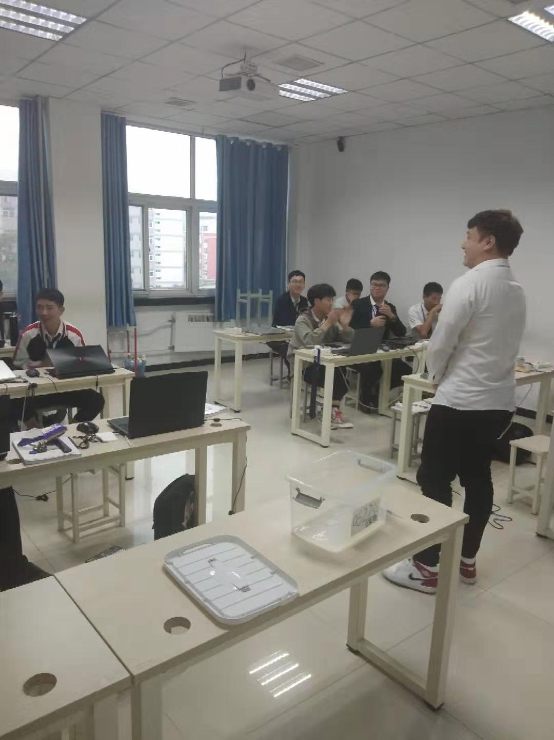
演讲课：给定话题，每位同学上台演讲，发表自己的观点
晨练部员：进行点评，打分

Slide 8
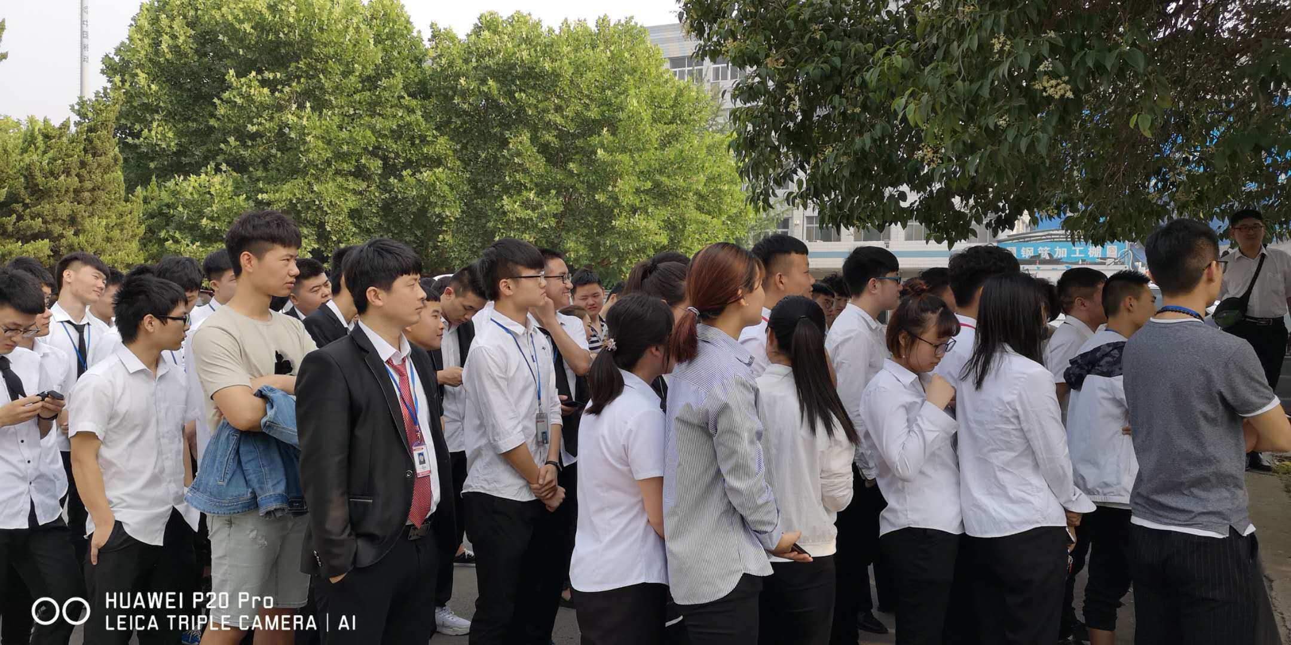
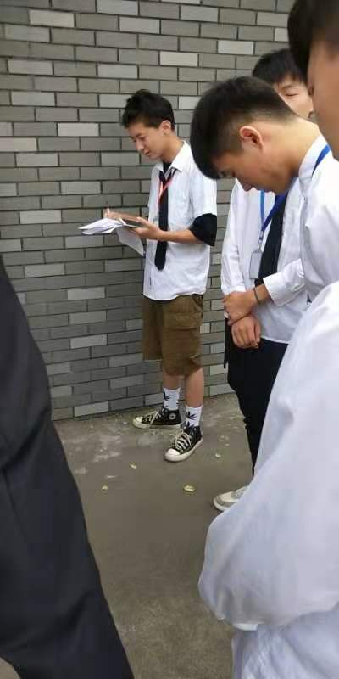
模拟面试：周三周四指定班级全部人员，到操场。进行模拟面试。
晨练部员对此进行计时，打分

Slide 9
应用技术
RART 03

Slide 10
后台管理
java
MySQL
jQuery
Ajax
jsp

Slide 11
软件功能
RART 04

Slide 12
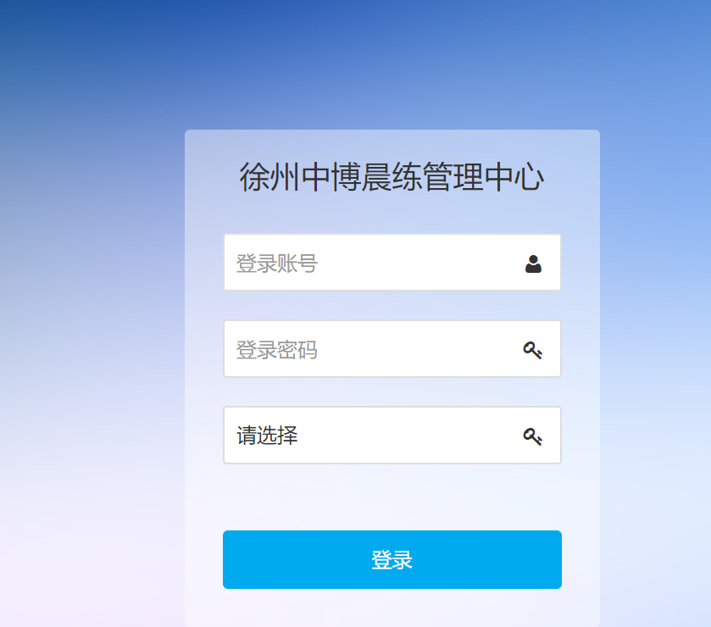
.
登录页面
.

Slide 13
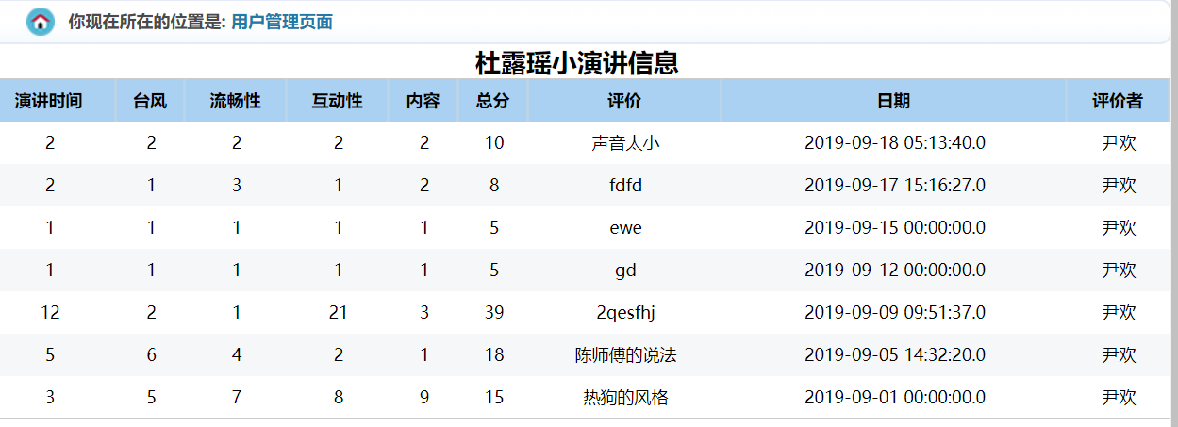
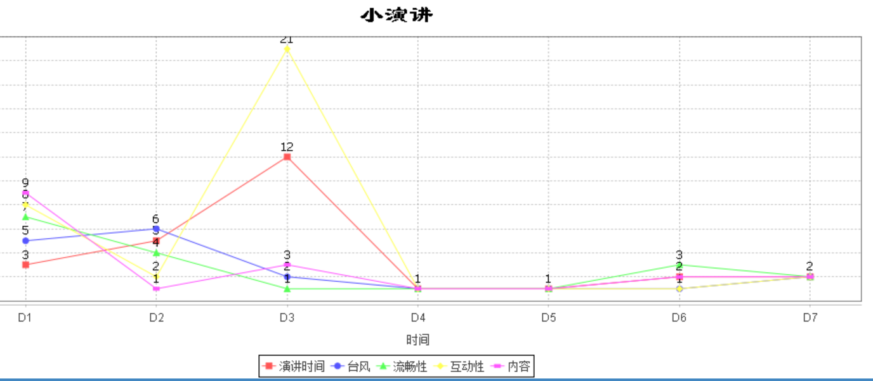
演讲课评分
根据演讲的每项得分 直接计算 汇总成图表

Slide 14
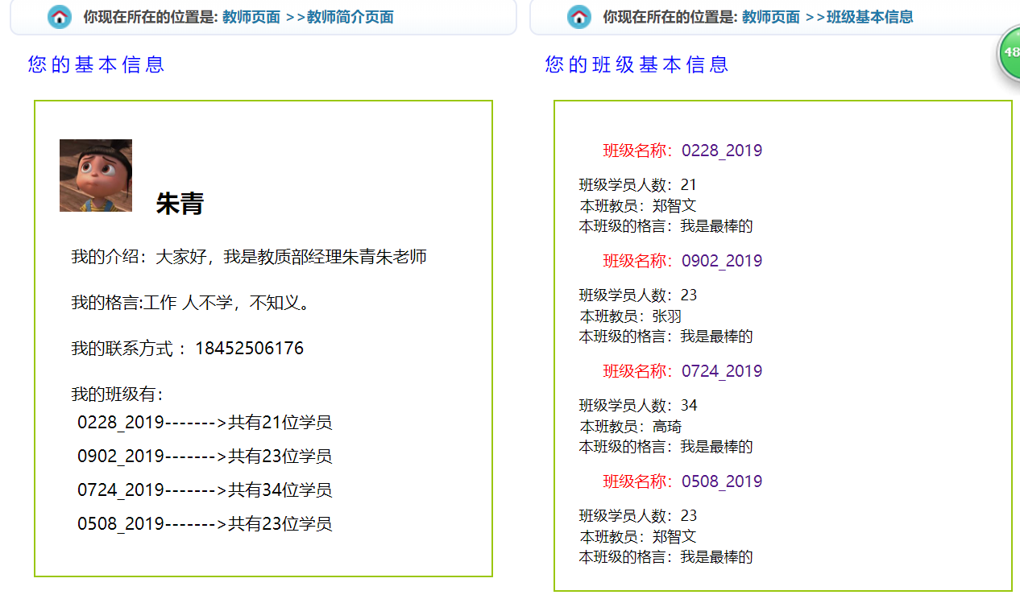
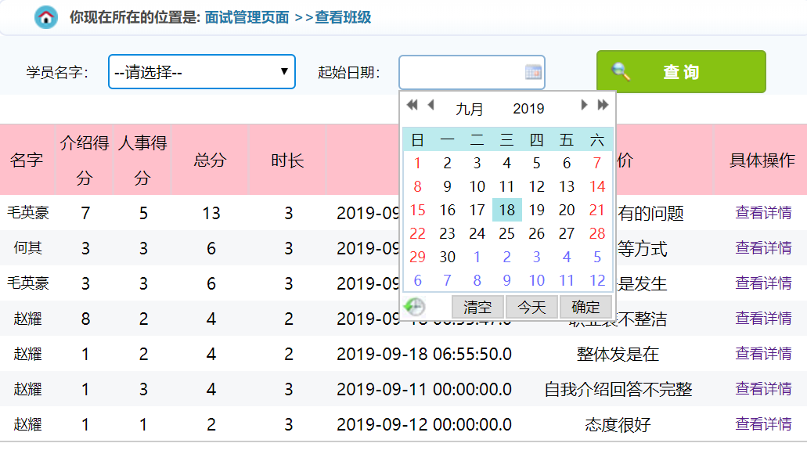
班主任登录得到所带的所有班级，及班级基本信息。
老师可以根据时间查询查询相应的信息

Slide 15
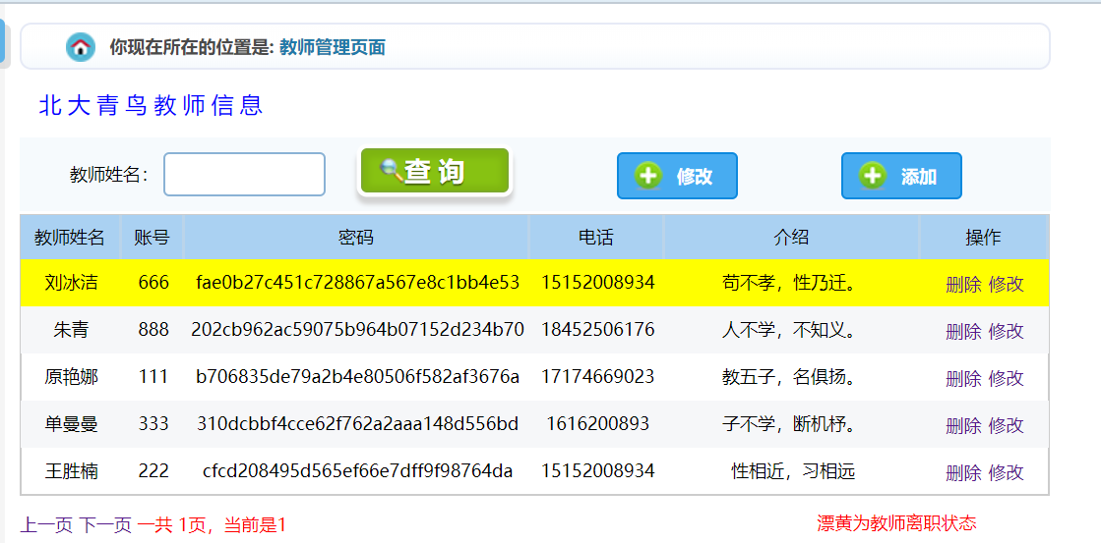
老师管理

Slide 16
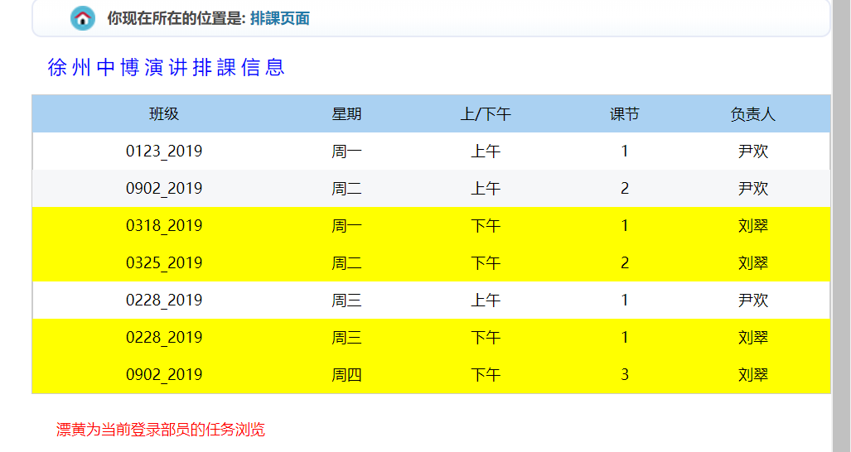
演讲课查看；漂黄为当前登录者的任务

Slide 17
收获：
经历了二十多天，我们的项目终于落下的帷幕，一个完美的架构圆满出现。
学习的知识，所使用的dao三层，各种技术，都能够充分得到复习
，如果说以前说的知识都是纸上谈兵，那这次项目真是沙场见真章，最大收获就是对自己学习、
的知识有一个定位，用哪些不懂得地方，有哪些地方需要改进，自己的短板在何处
所有的收获都铸就一个更美好的自己

Slide 18
THANK YOU
谢谢观赏

